Slide 1



Ege Üniversitesi MYO
DAMS
İlkiz YILMAZ
Sayfa | 01

Slide 2

Ege Üniversitesi MYO
DAMS
DAMS Nedir ?
Deprem Anında Mesaj Sistemi
DAMS Ne işe yarar?
DAMS Deprem Anında Belirlenen kişi veya kurumlara kullanıcıların tıbbi kimlik, adres, bulunduğu yaşam üçgeni lokasyonu gibi önem taşıyan bilgilerini SMS yoluyla gönderir.
Sayfa | 02

Slide 3
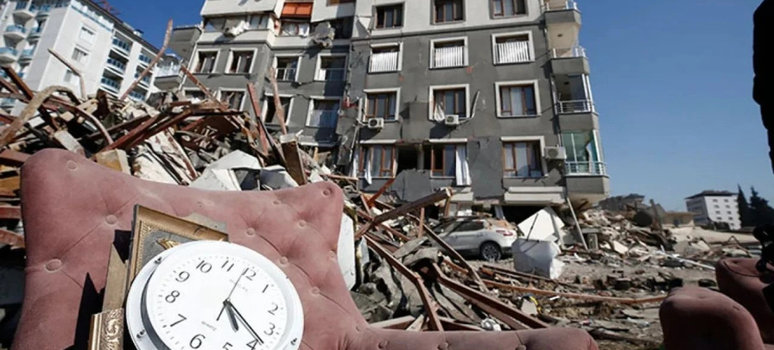
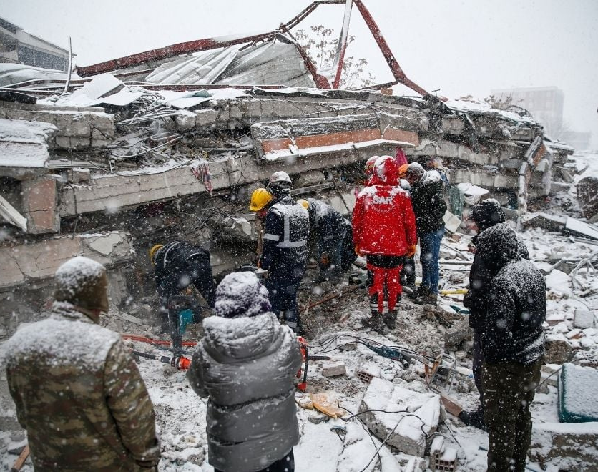
Ege Üniversitesi MYO
2023 depremleri, bilgiyi doğru kişiye saniyeler içinde ulaştırmanın hayat kurtardığını gösterdi. DAMS, arama-kurtarma ekiplerinin işini hızlandırmak için geliştirilmiş zorunlu bir ihtiyaçtır.
NEDEN DAMS?
Bir depremde kurtarma sürecini en çok yavaşlatan şey doğru bilgiye ulaşamamaktır. DAMS, kullanıcıya ait kritik bilgileri AFAD ve AKUT gibi ekiplere anında ileterek hayati gecikmeleri önler.
Sayfa | 03

Slide 4
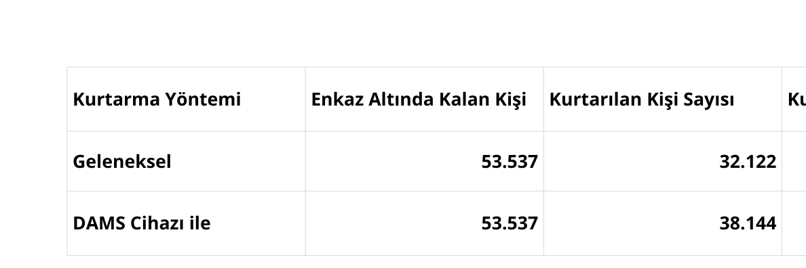
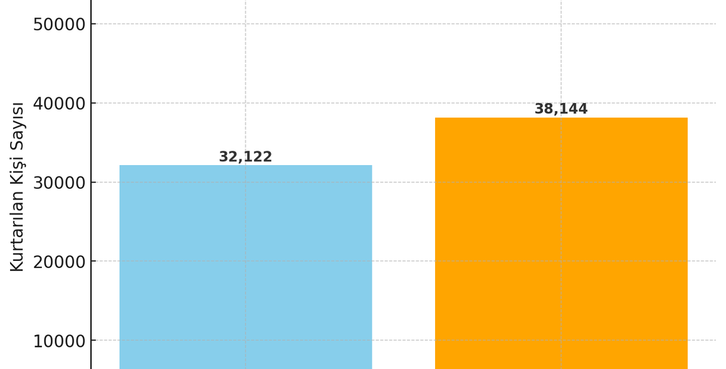
Ege Üniversitesi MYO
DAMS İLE
DAMS – Deprem Anında Mesaj Sistemi
İletişimin en çok ihtiyaç duyulduğu anda devreye giren DAMS, hayat kurtarma zincirine sessiz ama güçlü bir katkı sunar.
DAMS kullanımı, kurtarılma oranını geleneksel yönteme göre yaklaşık %11 artırarak binlerce kişinin hayata tutunma ihtimalini yükseltmektedir.
Sayfa | 04
Bu tabloda ve grafikte kullanılan tüm rakamlar, resmî can kaybı verileri temel alınarak oluşturulmuş istatistiksel hesaplamalara dayanan değerlerdir. Gerçek arama-kurtarma verilerini birebir yansıtmaz; yalnızca DAMS cihazının olası etkisini göstermek için hazırlanmıştır.

Slide 5
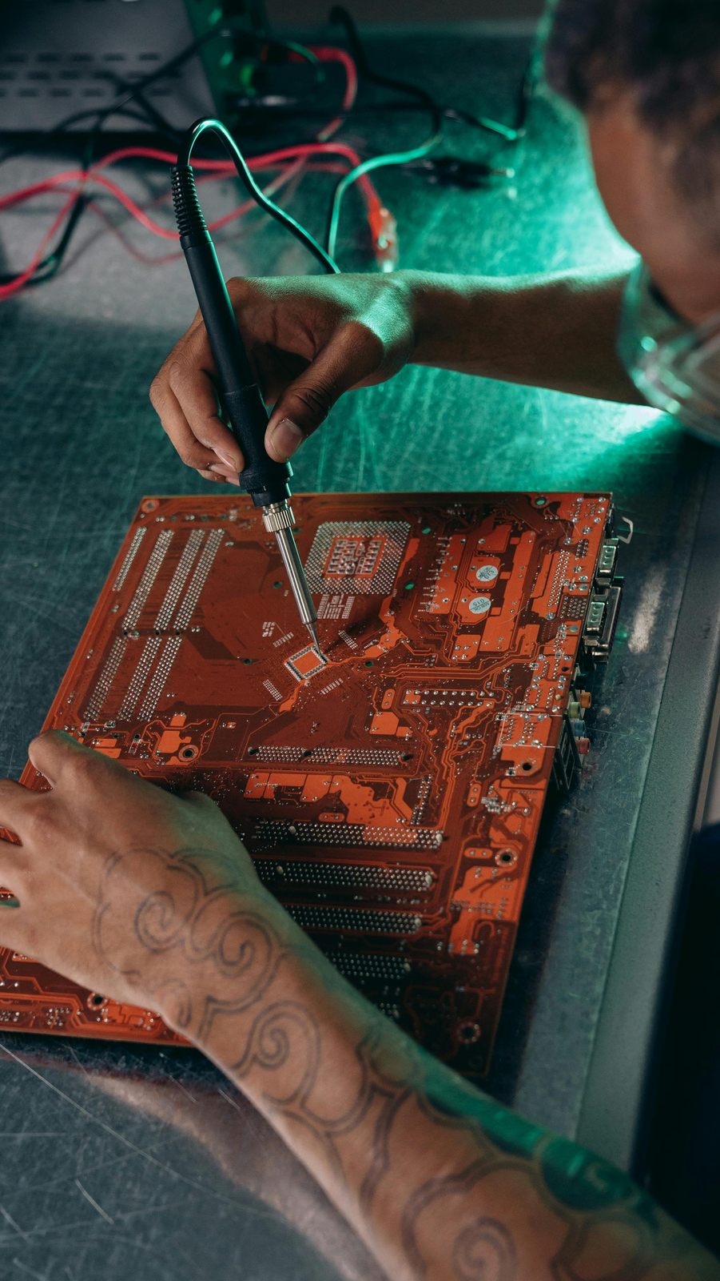
Ege Üniversitesi MYO
DAMS NASIL ÇALIŞIR
01
SARSINTIYI ALGILAMA (MPU650)
Deprem anında GYRO modülunun yatay dikey düzlemde koordinatları değişir. DEPREM ALGILANIR.
02
KULLANICININ BİLGİLERİ
Ev halkının tıbbi kimliği deprem sonrası bulunacakları yaşam üçgeni GYRO aktifleştiği için haberleşme modülüne gönderilir.
03
HABERLEŞME MODÜLÜ (Sim800L)
Sms yoluyla hedef kişi ve kurumlara kullanıcın bilgileri gönderilir.
Sayfa | 05

Slide 6

Ege Üniversitesi MYO
DAMS’IN AVANTAJLARI
01
02
03
04
Hızlı Bildirim
Enerji verimliliği
GSM altyapısı sayesinde kesintisiz iletişim
Kullanıcı dostu tasarım
Sayfa | 06

Slide 7
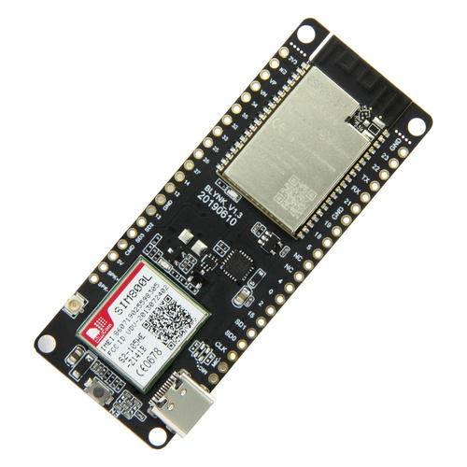
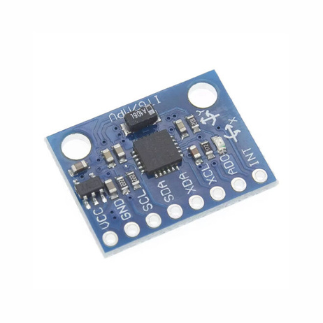
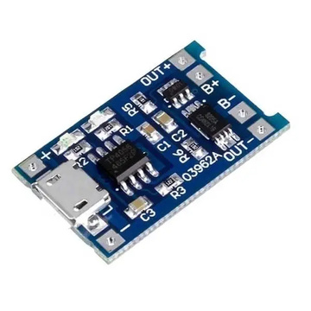
Ege Üniversitesi MYO
TEKNIK ÖZELLIKLER
Mikrodenetleyici: TTGO T-Call ESP32 (GSM modülü entegre)
Sensör: MPU6050 (3 eksenli jiroskop ve ivmeölçer)
Hareket Algılama: X, Y, Z eksenlerinde belirlenen eşik değerleri aşınca tetikleme
SMS Gönderim Süresi: Hareket algılandıktan sonra ~3 saniye içinde SMS ile bildirim
LED Geri Bildirimleri:
LED_GREEN: SMS gönderildiğinde yanıp söner
GSM Modülü Kontrolü: MODEM_POWER_ON pini ile açma/kapama
İşleyiş:
Devre açılır, GSM şebeke bağlantısı sağlanır
MPU6050 başlatılır ve sürekli veri okunur
Hareket tespit edilirse saat bilgisi alınır ve SMS gönderilir
LED’lerle durum görselleştirilir
Sayfa | 07

Slide 8

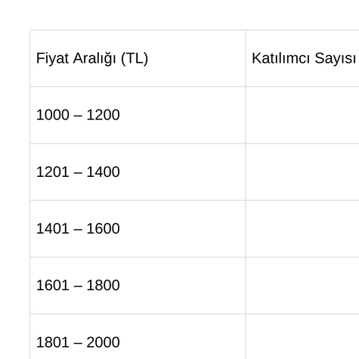
Ege Üniversitesi MYO
50 kişiye sorduk:
DAMS cihazı kaç tl olsa alırsınız?
SATIŞ FİYATI
“Anket sonuçları, pazar araştırması ve maliyetler göz önünde bulundurularak başlangıç fiyatı 1.400 TL olarak belirlenmiştir.”
"50 kişiye yapılan anket sonucunda, katılımcıların DAMS cihazı için ödeyebilecekleri maksimum fiyat aralıkları yukarıdaki gibi dağılmıştır.”
Sayfa | 08

Slide 9

TEŞEKKÜRLER
+90 533 508 6036
ilkiz2004@icloud.com
Sayfa | 09

